Slide 1


Slide 2
数理统计的基本概念

Slide 3
引 言
随机变量及其所伴随的概率分布全面描述了随机
现象的统计性规律。
概率论的许多问题中，随机变量的概率分布通常
是已知的，或者假设是已知的，而一切计算与推理都
是在这已知的基础上得出来的。
但实际中，情况往往并非如此，一个随机现象所
服从的分布可能是完全不知道的，或者知道其分布概
型，但是其中的某些参数是未知的。

Slide 4
例如：
某公路上行驶车辆的速度服从什么分布是未知的；
电视机的使用寿命服从什么分布是未知的；
产品是否合格服从两点分布，但参数——合格率p是
未知的；

Slide 5
数理统计的任务则是以概率论为基础，根据试验
所得到的数据，对研究对象的客观统计规律性做出合
理的推断。
在数理统计中，不是对所研究的对象全体 ( 称为总体)进行观察，而是抽取其中的部分(称为样本)进行观察获得数据（抽样），并通过这些数据对总体进行推断.
数理统计方法具有“用局部推断整体”的特征 .

Slide 6
总体、样本和统计量
总体与样本
在数理统计中，把研究对象的全体称为总体，而把组成总体的每个单元称为个体。
总体可以认为是一个随机变量，而个体的取值就是该随机变量的一个观测值。
按一定原则从总体中抽取若干个个体进行观察，这个过程叫做抽样。

Slide 7
从总体X中第i次抽取的个体指标为X_{i}(i=1,2…n),则我们称X₁，… ,X_{n}是总体X的一组样本，因为我们在抽样之前无法预测X_{i}的取值，所以 X_{i}是一个随机变量。
n 称为这个样本的容量.
一旦取定一组样本 X₁，… ,X_{n} ,得到 n 个具体的数 (x₁, x₂, …, x_{n})，称为样本的一次观测值，简称样本值 .

Slide 8

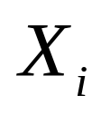
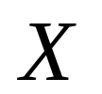
随机抽样方法的基本要求
代表性——样本( )的每个分量
与总体 具有相同的分布。
独立性——每次抽样的结果既不影响其余各次抽
样的结果，也不受其它各次抽样结果的影响。
满足上述两点要求的样本称为简单随机样本.获得简单随机样本的抽样方法叫简单随机抽样.
从简单随机样本的含义可知，样本
是来自总体 、与总体 具有相同分布的随机变量.

Slide 9
简单随机抽样
例如：要通过随机抽样了解一批产品的次品率，
如果每次抽取一件产品观测后放回原来的总量中，则
这是一个简单随机抽样。
但实际抽样中，往往是不再放回产品，则这不是一个简单随机抽样。但当总量N很大时，可近似看成是简单随机抽样。

Slide 10
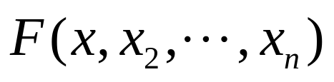
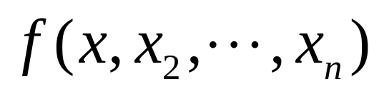
若总体的分布函数为F(x)、分布密度函数为f(x),则其简单随机样本的联合分布函数为
=F(x₁) F(x₂) … F(x_{n})
其简单随机样本的联合分布密度函数为
=f(x₁) f(x₂) … f(x_{n})
简单随机样本是应用中最常见的情形，今后，当说到“X₁,X₂,…,X_{n}是取自某总体的样本”时，若不特别说明，就指简单随机样本.

Slide 11

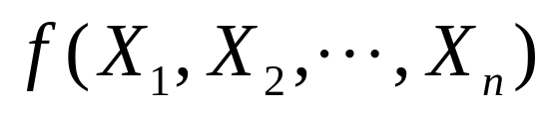
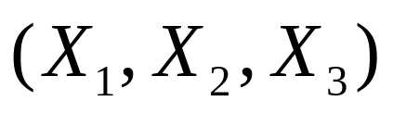
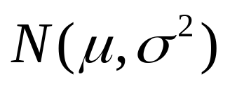


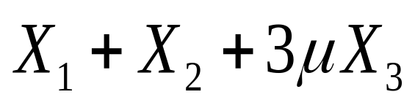
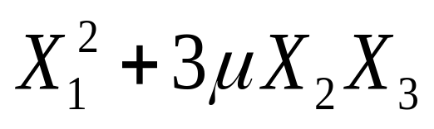
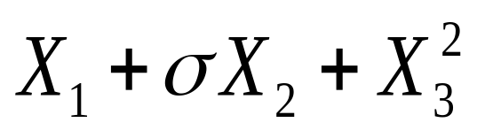
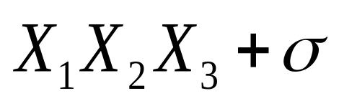
统计量
定义 设（ ）为总体X的一个样本，
为不含任何未知参数的连续函数，则
称 为样本( )的一个统计量。
例如： 设 是从正态总体 中抽取
的一个样本，其中 为已知参数, 为未知参数，
则
是统计量
不是统计量

Slide 12

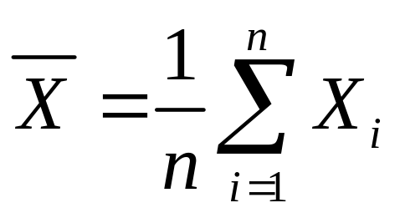
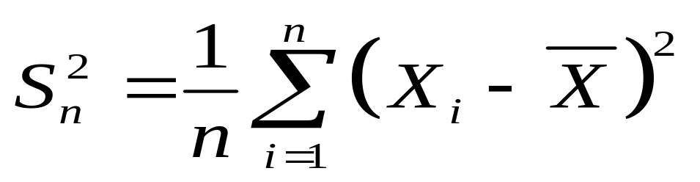
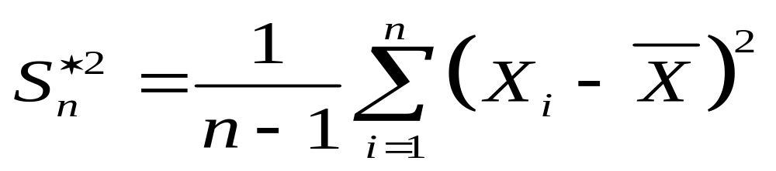
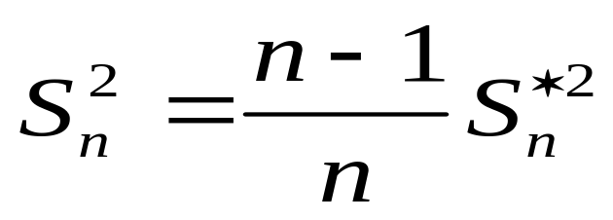
几个常用的统计量
设 是总体 的一个样本，
样本均值：
样本方差：
修正样本方差：

Slide 13
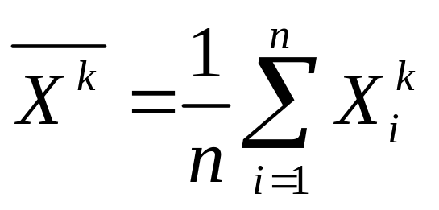
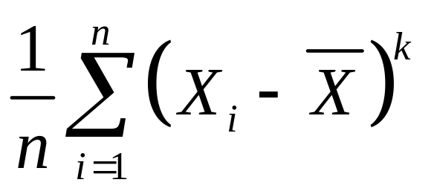
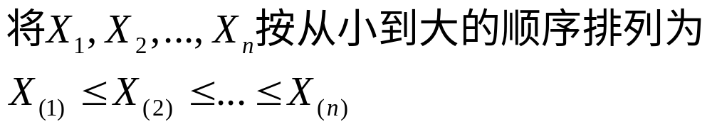
样本k阶原点矩：
样本k阶中心矩：
顺序统计量：

Slide 14
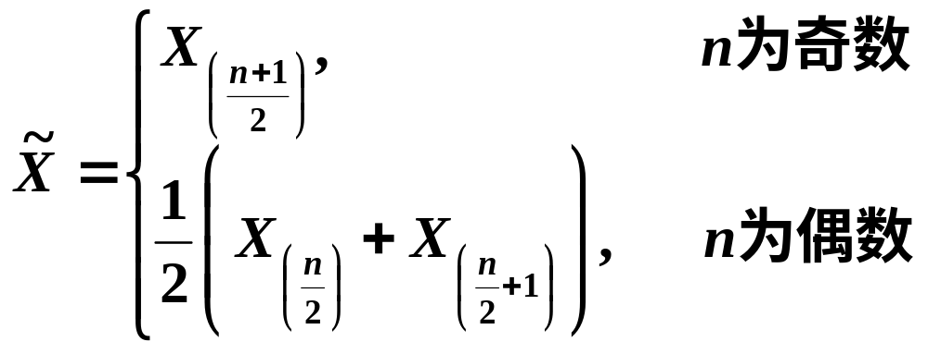
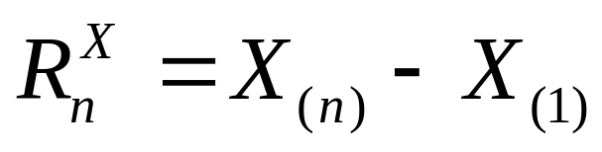
样本中位数：
样本极差：

Slide 15
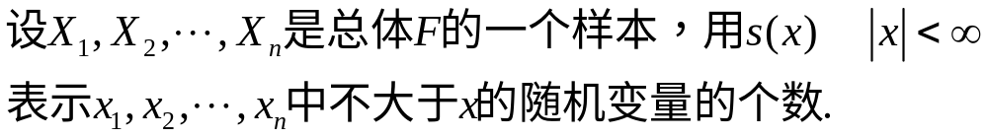
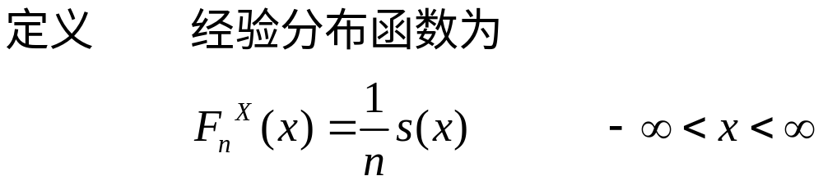
经验分布函数

Slide 16
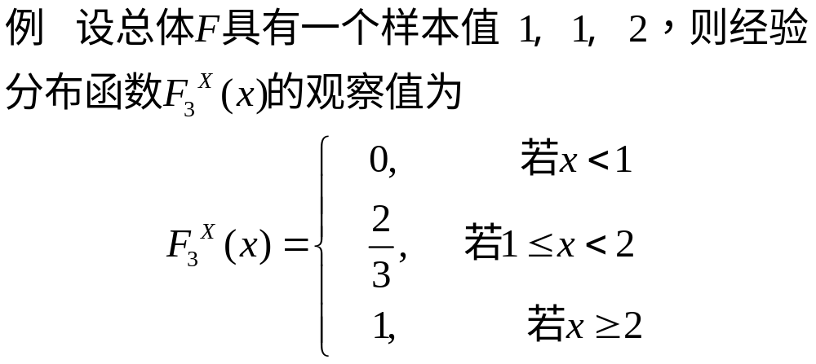

Slide 17
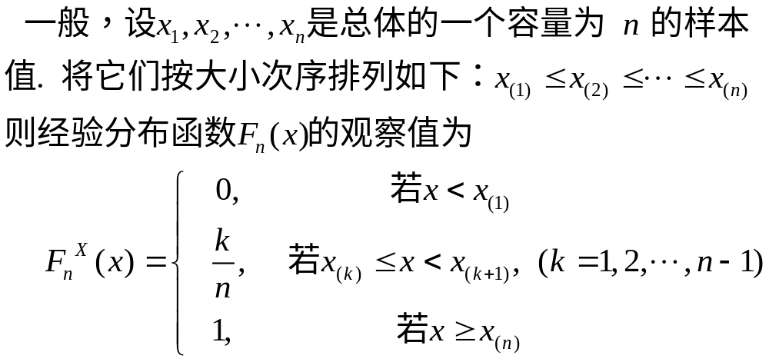

Slide 18
设总体X的分布函数为F_{X}，利用伯努利大数定律可以证明，对于任意ε>0，有
故当样本容量 n 足够大时，经验分布函数与总体的分布函数差距很小。因此只要样本容量足够大，就可以近似推断总体的分布。

Slide 19
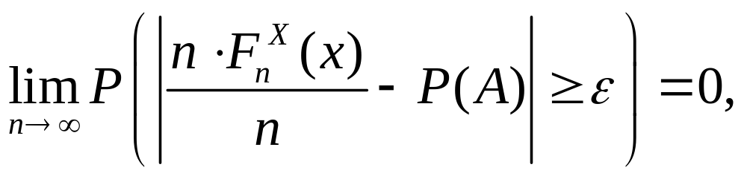
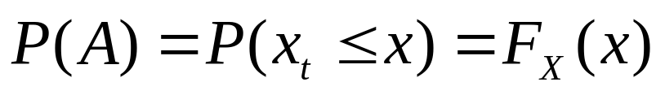
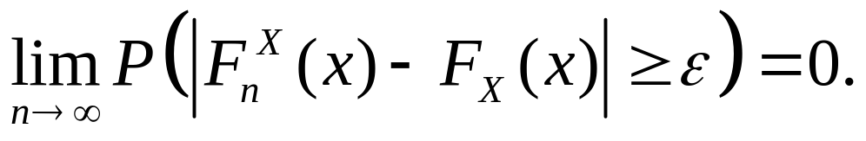
事实上，对于任意 x ，我们可以定义事件 A=｛随机变量取值 x_{t}≤x｝，则由伯努利大数定律
而
故有

Slide 20
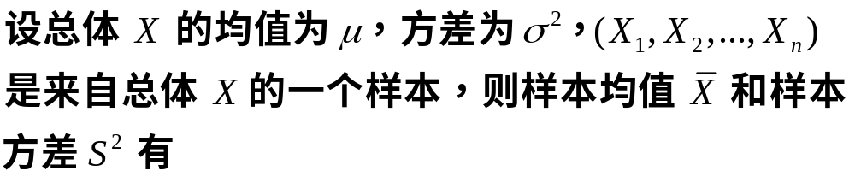
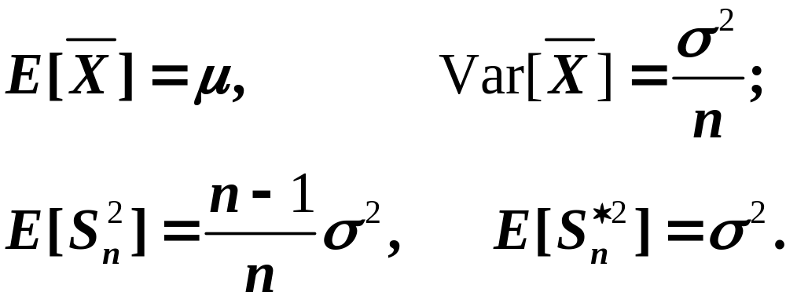
样本均值与样本方差的数字特征

Slide 21
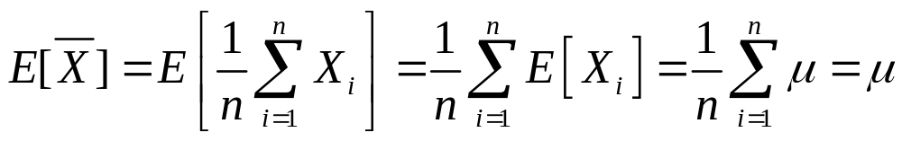
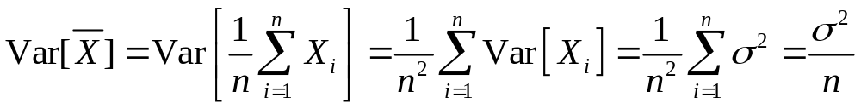
证明：（1）

Slide 22
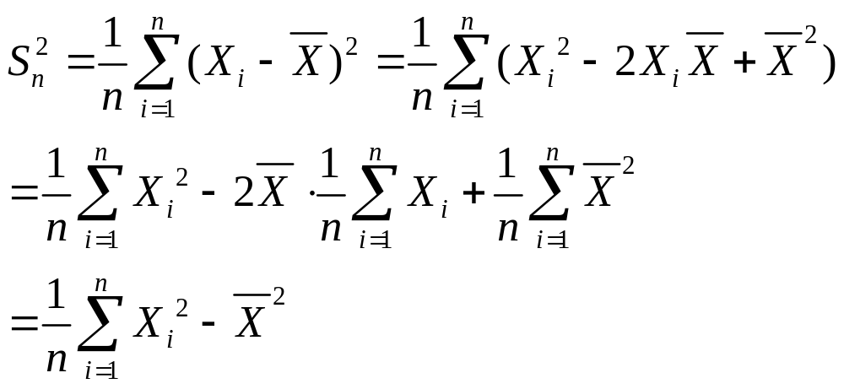
（2）

Slide 23
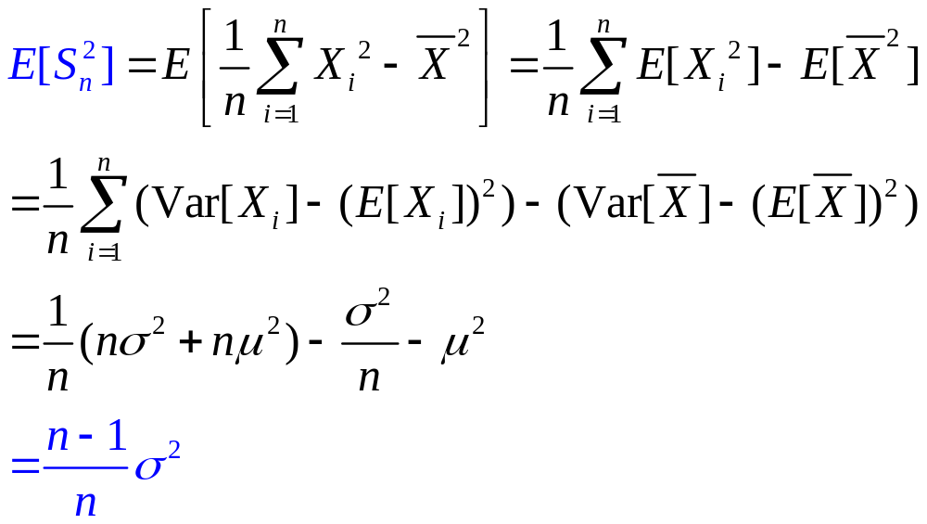
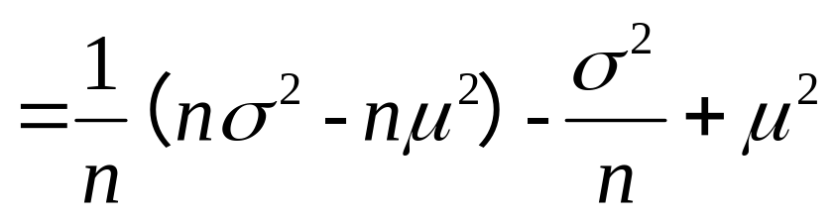
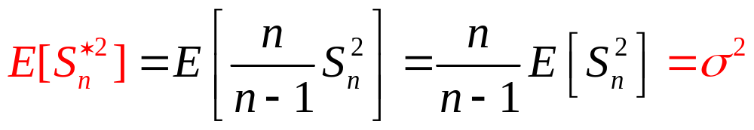

Slide 24
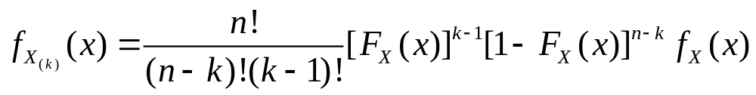

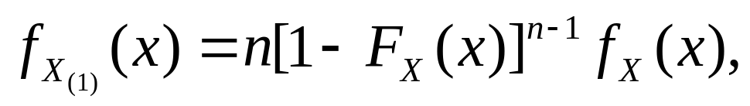
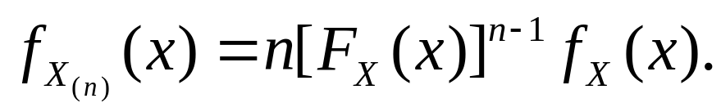
顺序统计量的分布
命题6.3.5 设总体 X 的分布函数为 F_{X}，分布密度
函数为 f_{X}，则

Slide 25
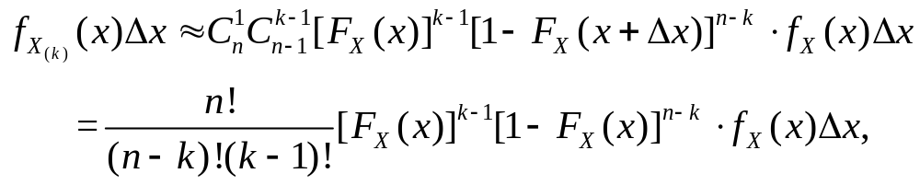
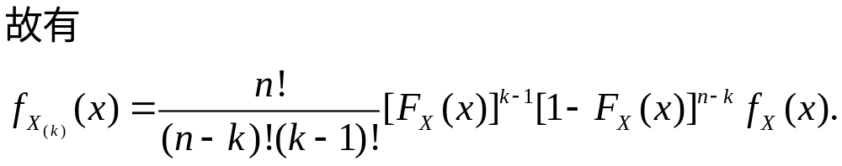
证明：

Slide 26

数理统计中常用的分布除正态分布外，还有三个非常有用的连续型分布，即
χ ²分布
t 分布
数理统计的三大分布(都是连续型).
F分布
它们都与正态分布有密切的联系.

Slide 27
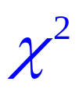
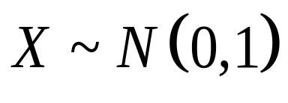
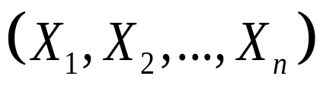

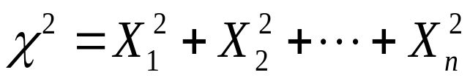

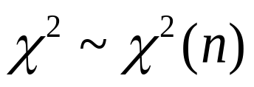
——分布
定义 设总体 ， 是 的一个样本, 则称统计量 服从自由度为n的 分布，记作
自由度是指独立随机变量的个数

Slide 28
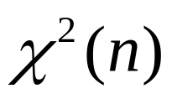
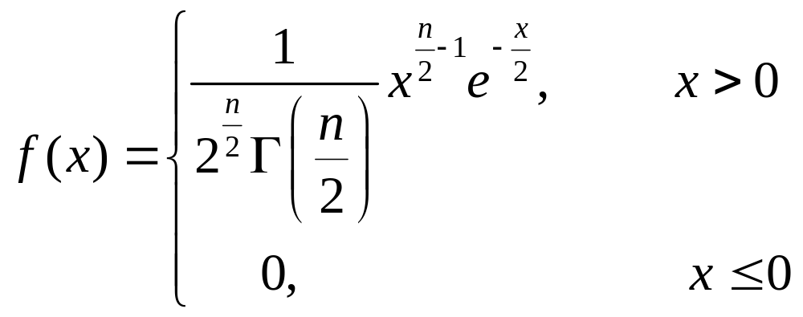
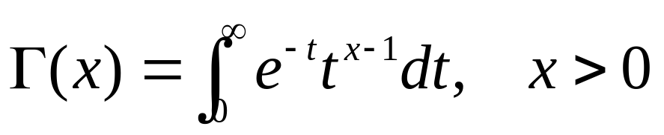
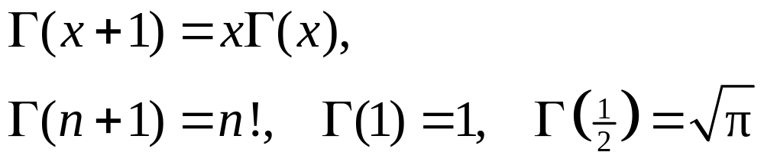
分布的密度函数为
其中Gamma函数 Γ(x) 通过下面积分定义

Slide 29
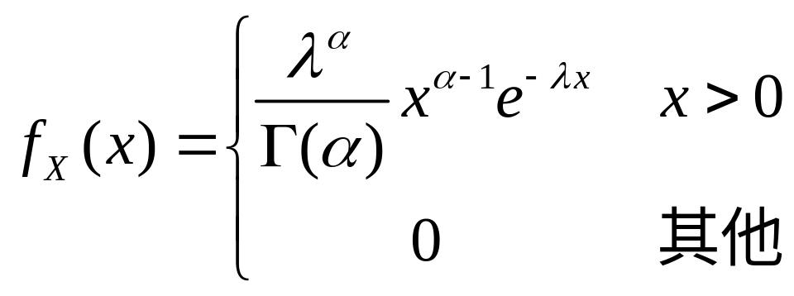


一般的，若X的分布密度函数为
则称X服从参数为α>0和λ>0的Γ分布，记为X~ Γ(α, λ)。 Γ分布的数学期望和方差为
不难看出

Slide 30


分布密度函数的图形
其图形随自由度的不同而有所改变.

Slide 31

χ ²分布的性质
设X ～ χ ²(n)，则E[X]=n，Var[X]=2n.
证明：

Slide 32


利用公式：

Slide 33




χ ²分布的可加性
若 且X₁, X₂相互
独立，则
若 则当 n 趋于无穷时，近似的有

Slide 34


证明：由中心极限定理
这里
可得

Slide 35




性质 设(X₁,X₂,…,X_{n})为取自正态总体X～N(μ ,σ ²)
的样本，则
证明
由已知，有
且各
相互独立，
故

Slide 36




定理 设(X₁,X₂,…,X_{n})为来自正态总体 X～N(μ , σ ²)
的样本，则样本均值 与样本方差 S_{n}² 相互独立；
(1)
(2)
比较 设(X₁,X₂,…,X_{n})为取自正态总体 X～N(μ , σ ²)的样本，则

Slide 37



只证明（1）： 为X₁,X₂,…,X_{n}的线性组合，故仍然
服从正态分布，而
故

Slide 38



(2)式的自由度为什么是 n-1？
从表面上看，
是n个正态随机变量
的平方和，但实际上它们不是独立的，它们之间有一种线性约束关系：
这表明，当这个n个正态随机变量中有n-1个取值给定时，剩下的一个的取值就跟着唯一确定了，故在这n项平方和中只有n-1项是独立的.所以(2)式的自由度是n-1.

Slide 39


定理（抽样分布基本定理） 设(X₁,X₂,…,X_{n})为来自
正态总体 X～N(0 , 1)的样本，则样本均值 与样本
方差 S_{n}² 相互独立；
(1)
(2)

Slide 40


t分布
设随机变量 X～N(0,1)，Y～χ ²(n) ，且X与Y相互独立，则称统计量
定义：
服从自由度为 n 的 t 分布，
记作
T ～t(n).
t 分布的概率密度函数为

Slide 41

其形状类似标准正态分布，关于 x=0 对称.
当 n 较大时， t分布近似于标准正态分布.

Slide 42

当 n 趋于无穷时， t 分布趋于标准正态分布.
一般说来，当 n>30 时，t 分布与标准正态分布N(0, 1)就非常接近.
但对较小的 n 值，t 分布与标准正态分布之间有较大差异. 且 P(|T| ≥ t₀) ≥ P(|X| ≥ t₀) (对于较大的t₀) ，其中 X ～N(0, 1)，即在 t 分布的尾部比在标准正态分布的尾部有着更大的概率.

Slide 43


t 分布的数学期望与方差
设 T～t (n)，则

Slide 44



定理
设(X₁，X₂，…，X_{n})为来自正态总体
X～N(μ ，σ ²)的样本，则统计量
证
由于
故

Slide 45



又由于
与S ²相互独立，且
由t分布定义得

Slide 46




定理
设(X₁, X₂, …, X_{n1})和(Y₁, Y₂, …, Y_{n2}) 分别是来自正态总体 N(μ₁ , σ²) 和 N(μ₂ , σ²) 的样本，且它们相互独立，则统计量
其中
、
分别为两总体的样本方差.

Slide 47



证明：
由已知条件可得
故
因此

Slide 48



又因为
故
因此

Slide 49

F分布
设随机变量 X～χ ²(n₁)、Y～χ ²(n₂)，且
相互独立，则称随机变量
定义
服从第一自由度为 n₁，第二自由度为 n₂ 的F分布，
记作
Z～F(n₁, n₂).
显然，若 Z ~ F(n₁, n₂)，则 1/Z ~ F(n₂, n₁).

Slide 50


F分布的分布密度函数：
其中

Slide 51


Slide 52





定理
设 为正态总体 的样本容量和样本方差；
为正态总体 的样本容量和样本方差；且两个样本相互独立，则统计量

Slide 53


证明
由已知条件知
且相互独立，
由F 分布的定义有

Slide 54





例1 设总体 X～N(0,1)， X₁, X₂, …, X_{n}为简单随机样本，试问下列统计量各服从什么分布？
解
(1)
因为 X_{i}～N(0,1)，i=1, 2, …, n.
所以
X₁ － X₂ ～N(0, 2)，
故
～t(2).

Slide 55



例1 设总体 X～N(0,1)， X₁, X₂, …, X_{n}为简单随机样本，试问下列统计量各服从什么分布？
续解
(2)
因为X₁～N(0,1)，
故
～t(n-1).

Slide 56




例1 设总体 X～N(0,1)， X₁, X₂, …, X_{n}为简单随机样本，试问下列统计量各服从什么分布？
续解
(3)
因为
所以
～F(3, n-3).

Slide 57



例2 若 T～t(n)， 问T ²服从什么分布？
解
因为 T～t(n)，
可以认为
其中U～N(0,1)， V～χ²(n)，
U²～χ²(1)，
～ F(1, n).

Slide 58

分位数
设 X ~ f (n)（f 为某种分布，n 为有关的自由
度），0<α<1，则称满足
的数 f_{α}(n) 为分布 f (n) 的 α 分位数（或分位点）
查课本后面的表可得 χ ²分布， t 分布， F 分布
的分位数。

Slide 59



注意
对于 t(n) 分布，当 n 趋于无穷时，分布趋于 N(0,1)，故当自由度较大时，用标准正态分布的分位数 u_{α} 代替 t(n) 的分位数。
若X ~ χ ²(n) 分布，当n趋于无穷时， 近似的服从 N(0,1)，故当自由度较大时，近似的有
对于 F(m,n) 分布和 α(0<α<1),有

Slide 60
作业：
5, 6, 7, 14, 16, 17, 18

